Slide 1


EDSaN Entrepôt de données de santé du CHU de Rouen Normandie
Exemple d’application pour la Filière Fracture du CHU de Rouen (Dr N. Sens, Pr O. Vittecoq)
Juin 2021
Dr J. Grosjean & Pr S. J. Darmoni
Département d’Informatique et d’Information Médicales, CHU de Rouen
LIMICS U1142 INSERM

Slide 2
EDS - Qu’est ce que c’est
Les Entrepôts de Données de Santé (EDS) sont des outils informatiques permettant la collection, l’intégration puis le traitement des données de santé provenant d’un grand nombre de sources d’information clinique (dossier patient informatisé, système d’information des laboratoires et d’imagerie, prescription informatisée, dossier infirmier…).
Agrégation d’un maximum d’informations disponibles sur les patients quelle que soit l’application source
➔ Permet de croiser ces informations et donc de sélectionner finement des patients/données

Slide 3
Principaux objectifs des EDS
Améliorer la recherche interventionnelle grâce aux études de faisabilité d’essais cliniques et l’optimisation des inclusions (pré-screening)
Créer et maintenir des registres et cohortes afin d’optimiser la recherche non interventionnelle sur données épidémiologiques
Outils de détection d’événements liés à la vigilance (par exemples, les infections nosocomiales, pharmacovigilance…)
Créer des files actives de patients (prévention)
...

Slide 4
EDS Rouen
EDSaN (Entrepôt de Données de Santé Normand)
Projet diligenté par la Direction Générale du CHU en octobre 2017
Accord CNIL : octobre 2020
Les données sont anonymisées/pseudonymisées
Accès contrôlés aux seuls membres du CHU de Rouen (+Comité Scientifique et Éthique)
Solution « maison » : entièrement développée au CHU de Rouen par le D2IM
Thibaut Pressat-Laffouilhère, Pierre Balayé, Badisse Dahamna, Romain Lelong, Kévin Billey, Stéfan J. Darmoni & Julien Grosjean. Evaluation of Doc’EDS: A French Semantic Search Tool to Query Health Documents from A Clinical Data Warehouse, 15 September 2020, PREPRINT (Version 1) available at Research Square [+https://doi.org/10.21203/rs.3.rs-59497/v1+]

Slide 5
EDSaN au CHU de Rouen
Volumétrie
Patients | 2 millions
Séjours (hospitalisations, séances, consultations) | 14 millions
Documents (CR, notes infirmières, lettres, ordonnances, ...) | 19,5 millions
Administrations médicamenteuses (en hospitalisation) | 1,4 millions
Résultats de biologie (hématologie, biochimie, ...) | 169 millions
Diagnostics (CIM-10) | 10,7 millions
Actes (imagerie, chirurgie, ...) (CCAM) | 9,5 millions
Antériorité : patients venus au moins une fois au CHU de Rouen les 20 dernières années

Slide 6
EDSaN au CHU de Rouen – couverture fonctionnelle
Ce qu’on y trouve :
documents (CR hospit, imagerie, intervention, anapath, lettres, transmissions ciblées, ordonnances, etc.)
la biologie (hémato, biochimie, etc.)
la virologie
les codes diagnostics et d’actes (PMSI)
la prescription/administration à l’hôpital
Ce qu’on n’y trouve pas :
les données « brutes » de génétique (/omiques)
les données administratives (rendez-vous...)
les données techniques
le dossier papier...
Ce qu’on y trouvera un jour... (peut-être) :
l’imagerie anonymisée
les données de spécialités dans des logiciels dédiés (ICCA, Softalmo...)

Slide 7




Système d’Information Hospitalier
EDSaN
Programmes ETL / ELT (Extract Transform Load, Extract Load Transform)
Applications Web / Datamarts
DPI
Documents
PMSI
Prescriptions
Biologie
Microbiologie
DM
Outil de recherche modulaire
(1 module = 1 type de données)
Imagerie
PMSI
Outil de sélection et collecte de données
Biologie
Données dé-identifiés
Outil de pilotage (indicateurs de qualité, activité...)
Documents
Normalisation
dé-identification
Traitement automatique de la langue
Traitement et apports sémantiques
…
ECMT
NoSQL

Slide 8
Quelques fonctionnalités innovantes

Slide 9
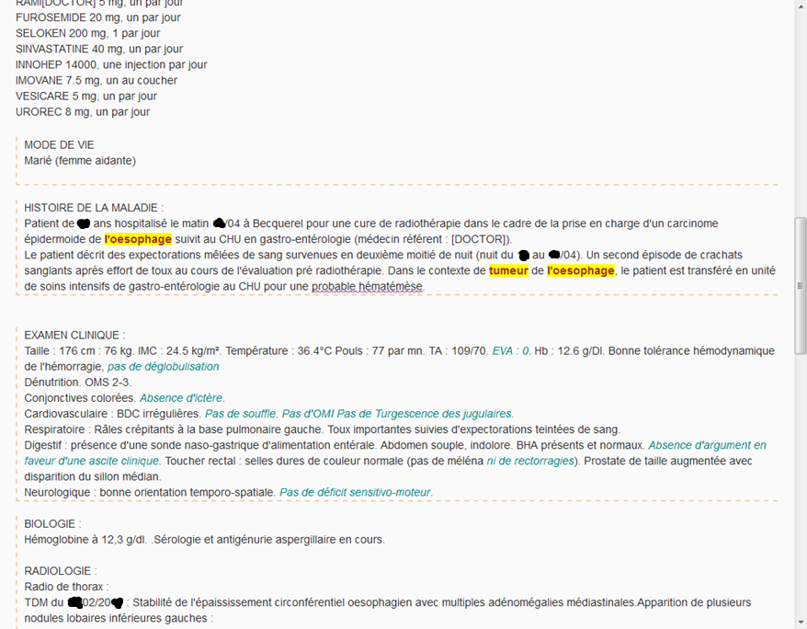
Anonymisation (patients et médecins)
Détection des suspicions/hypothèses/doutes/futur
Détection des négations/infirmations

Slide 10
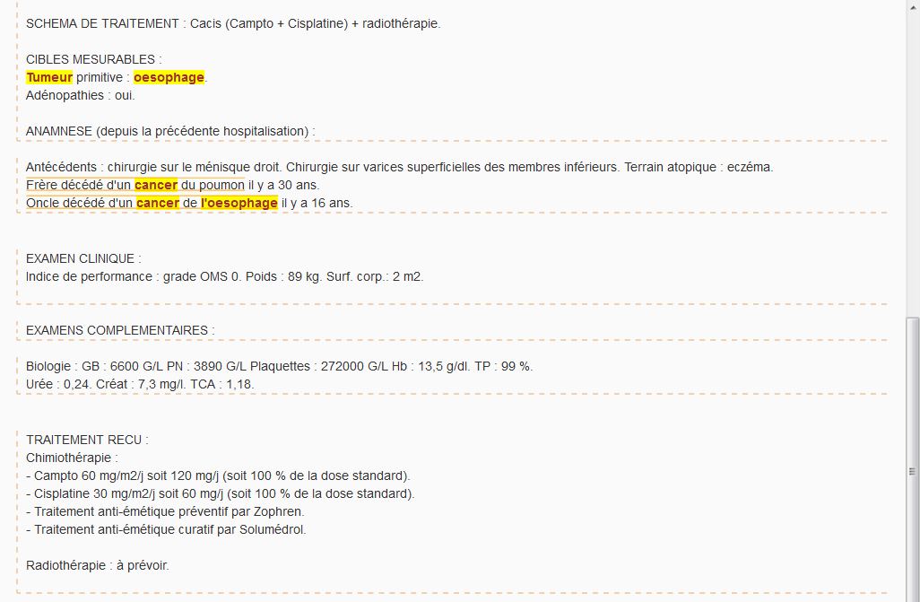
« Segmentation » du document
Détection des antécédents familiaux

Slide 11
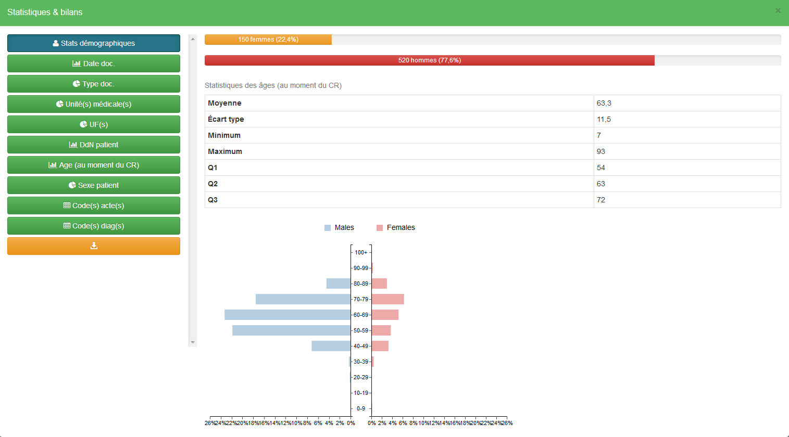
Différents bilans
Population

Slide 12
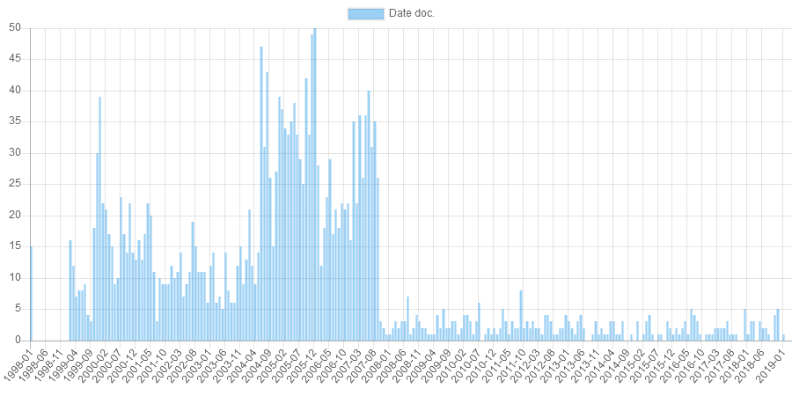
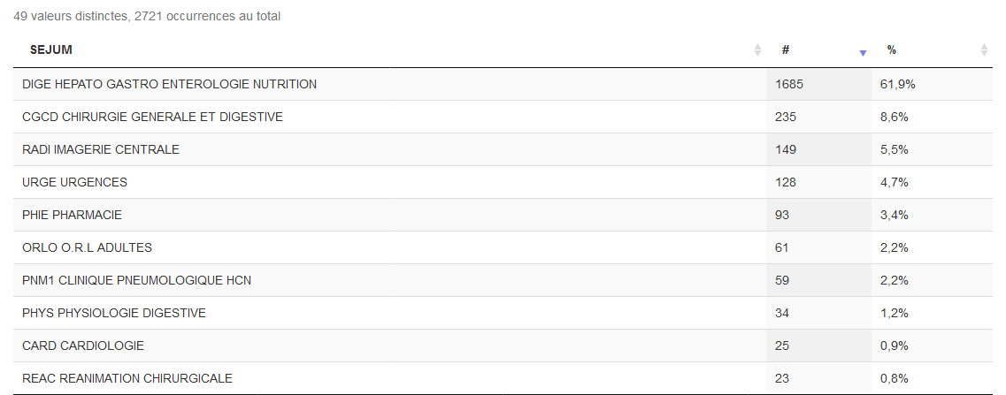
Dates documents
Répartition dans les unités médicales / services

Slide 13
Filière Fracture du CHU de Rouen

Slide 14
Méthodologie
Utilisation de la puissance et de « l’exhaustivité » d’un EDS pour identifier des patients à inclure potentiellement
Critères d’inclusion :
services : Urgences, Orthopédie, Gériatrie, SSR, Neurochirurgie, Institut Régional du rachis, Radiodiagnostic & Imagerie Médicale
> 50 ans
fractures caractéristiques
Critères d’exclusion :
services : rhumatologie, service SOS mains
fractures traumatiques type AVP, chutes... et fractures selon certains sites anatomiques
anciennes fractures seules (antécédents)

Slide 15
Méthodologie et premiers résultats
Élaboration d’une requête à effectuer automatiquement et périodiquement sur les textes médicaux produits pendant et à la suite de la prise en charge (comptes-rendus)
L’outil propose une liste de dossiers à évaluer manuellement :
si pertinent : inclusion dans la filière + contact patient
si non pertinent : retour éventuel sur la requête pour l’affiner à la prochaine itération
Premier test : sur 186 dossiers détectés (rétrospectif sur 2020-début 2021), 162 OK, 23 non pertinents soit 87% d’exactitude
Second test en cours d’évaluation

Slide 16
Plus d’informations :
julien.grosjean@chu-rouen.fr
stefan.darmoni@chu-rouen.fr

